Slide 1
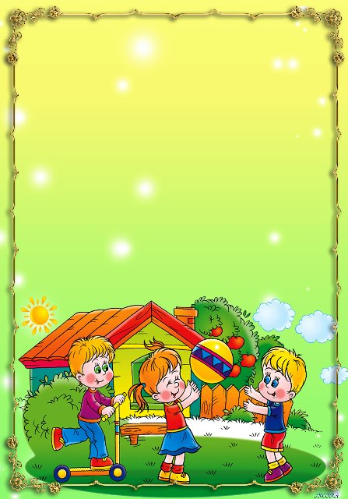
«Роль сюжетно-ролевых игр в трудовом воспитании детей старшего дошкольного возраста»
Подготовила: Попова Татьяна Владимировна.

Slide 2

Трудовое воспитание-это целенаправленный процесс формирования у детей положительного отношения к труду, желание умение трудиться.
Сюжетно-ролевая игра – это своего рода школа, в которой ребёнок активно и творчески осваивает правила и нормы поведения людей, их отношения к труду и развивает их трудовые навыки .

Slide 3
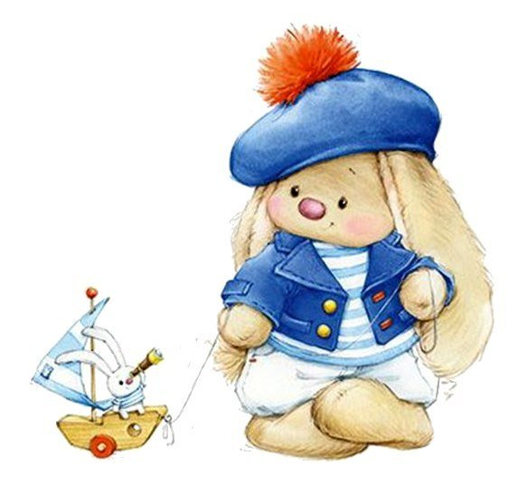
Формирование у детей положительного отношения к труду и его ценности.
Цель

Slide 4
Трудовое воспитание детей через сюжетно-ролевую игру ставит следующие задачи:
Задачи:
1.Развивать у ребенка интерес к профессиональной и трудовой деятельности .
2. Способствовать развитию трудовых навыков.
3. Воспитывать положительное отношение и уважение к труду.
Задачи

Slide 5
Роль взрослого
Предварительная работа
Организация
Развивающей
среды
Совместная игра воспитателя с детьми.

Slide 6
Направления сюжетно-ролевой
Игры.
Ознакомление с трудом взрослых.
Ранняя профессиональная ориентация детей.
(Магазин,Больница,Полиция, Маленький строитель и др
Приобщение детей к доступной им трудовой деятельности.
(Хозяюшка, Дом,Семья,Дочки-матери и др)

Slide 7
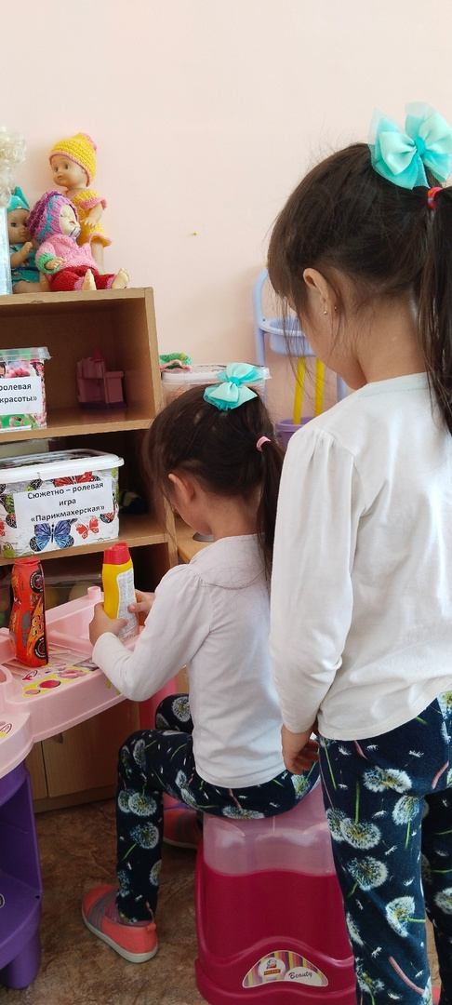
Сюжетно-ролевая игра
«Парикмахерская»
Расширяет знания
детей о профессии
парикмахера,
стилиста, воспитывает
доброжелательное
отношение
друг к другу

Slide 8
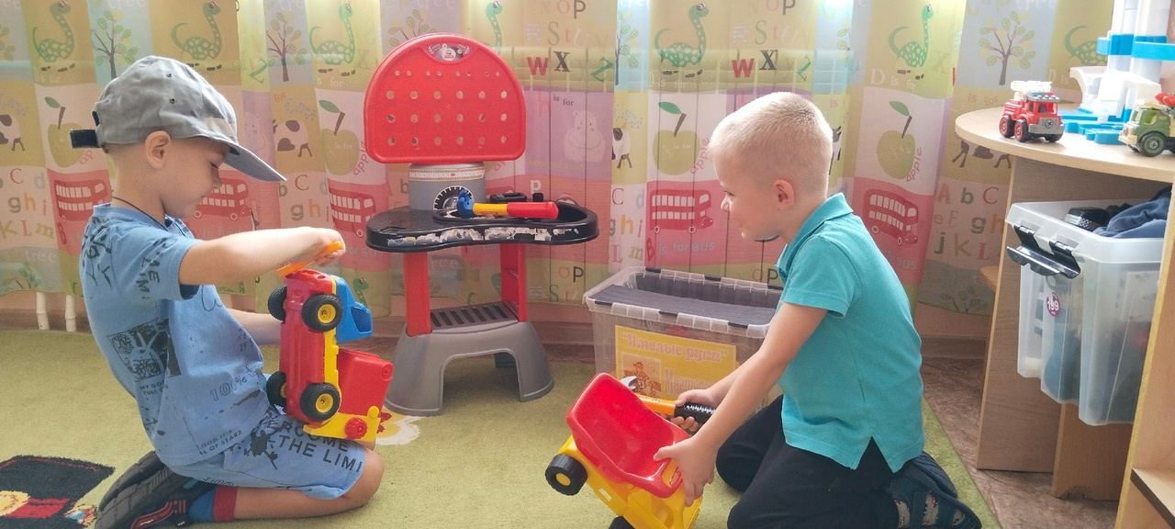
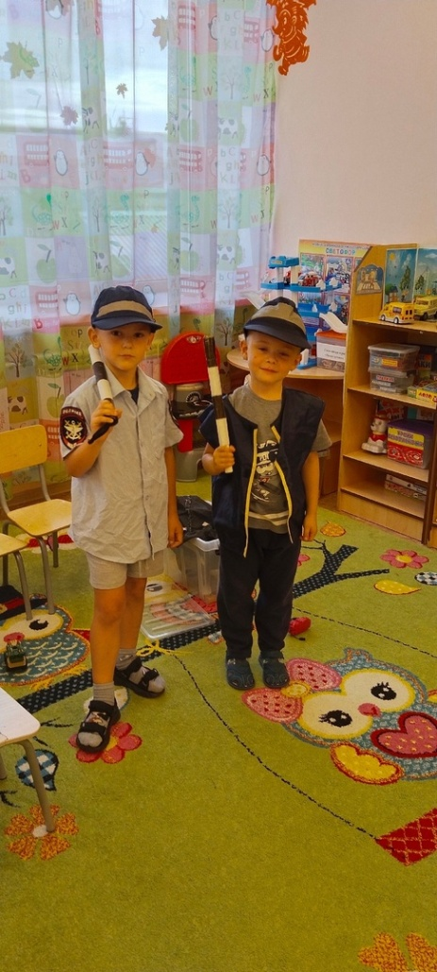
«Если мастер берётся за дело, значит дело спорится»
Сюжетно-ролевая игра
«Автосервис»
Знакомит детей с
профессией
автослесаря,
воспитывает уважение
к мужскому
труду, желание
доводить начатое
до конца.
Сюжетно-ролевая игра
«Пост ДПС» «Полиция»
Закрепляет знания детей о
правилах дорожного движения,
профессии полицейского.

Slide 9
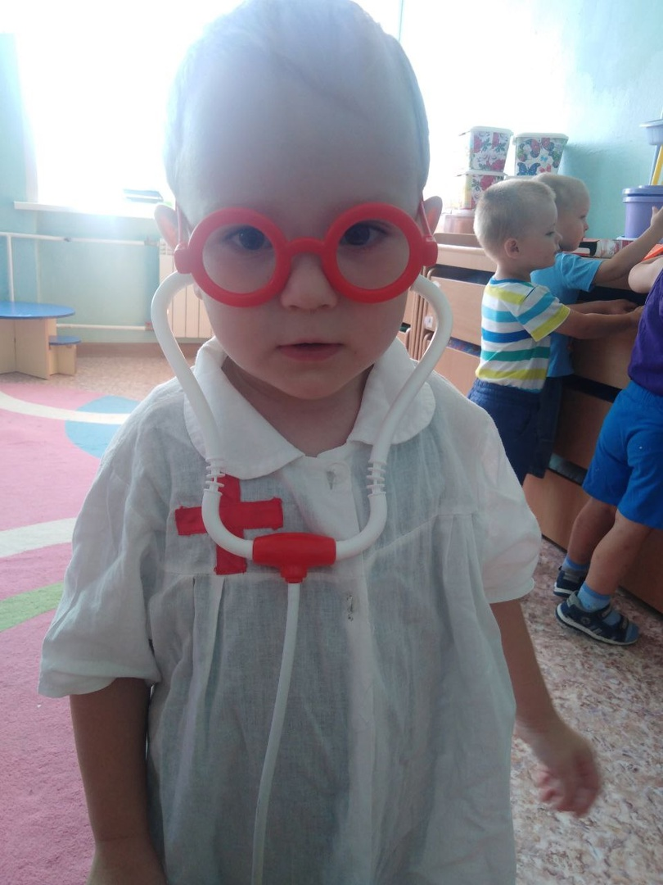
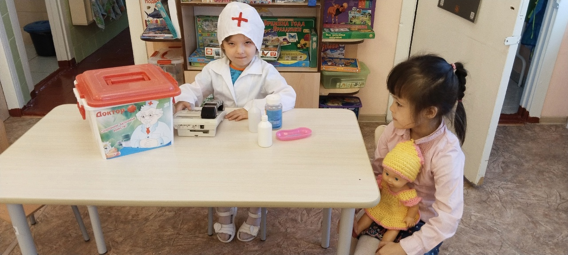
«Славный доктор есть у нас, всех полечит – просто класс!»
Сюжетно-ролевая игра
«Больница»
Уточняет представления детей о труде врача, его обязанностях, оборудовании необходимым для работы, воспитывает уважение к людям данной профессии.

Slide 10
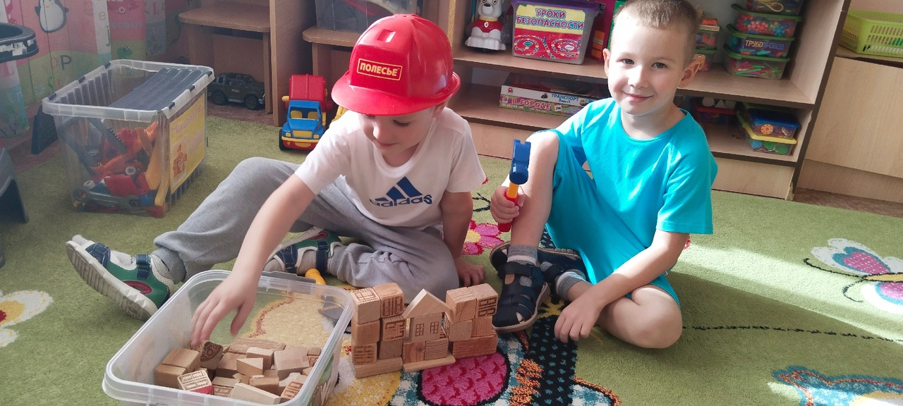

«Дело мастера боится!»
Сюжетно-ролевая игра
«Строитель»
Знакомит детей с мужской
профессией строителя, различными
инструментами,
прививает трудолюбие,
ответственное отношение
к мужским обязанностям

Slide 11
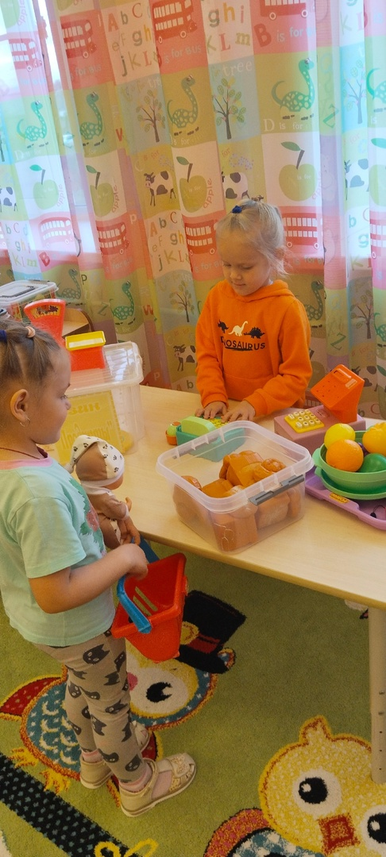
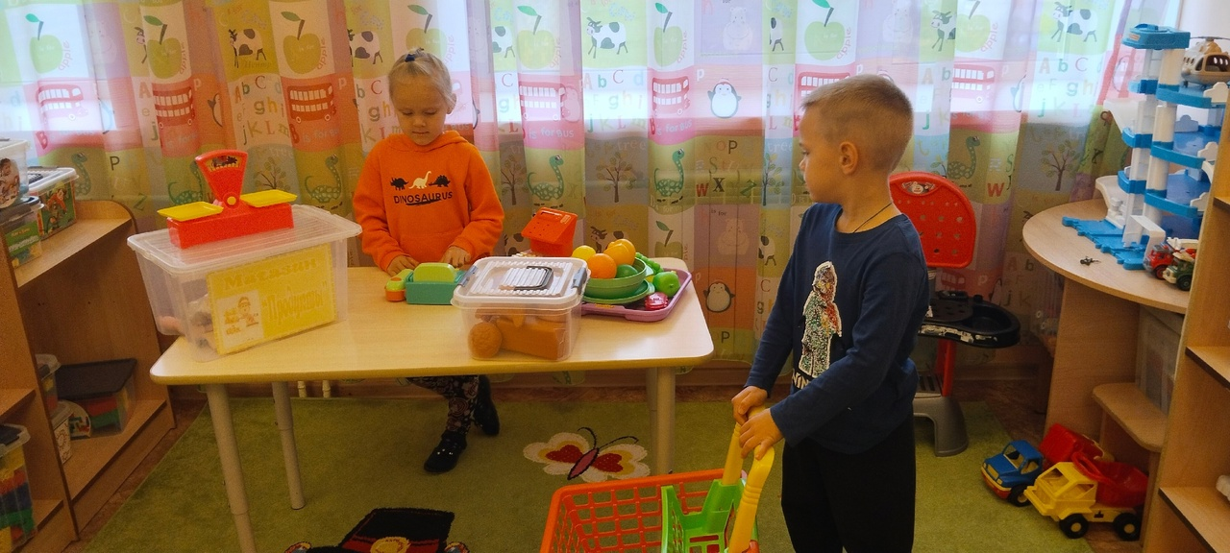
Сюжетно-ролевая игра
«Магазин»
Формирует представления о
трудовых действиях продавца,
развивает навыки общения с
покупателями, воспитывает
уважение к труду взрослых

Slide 12
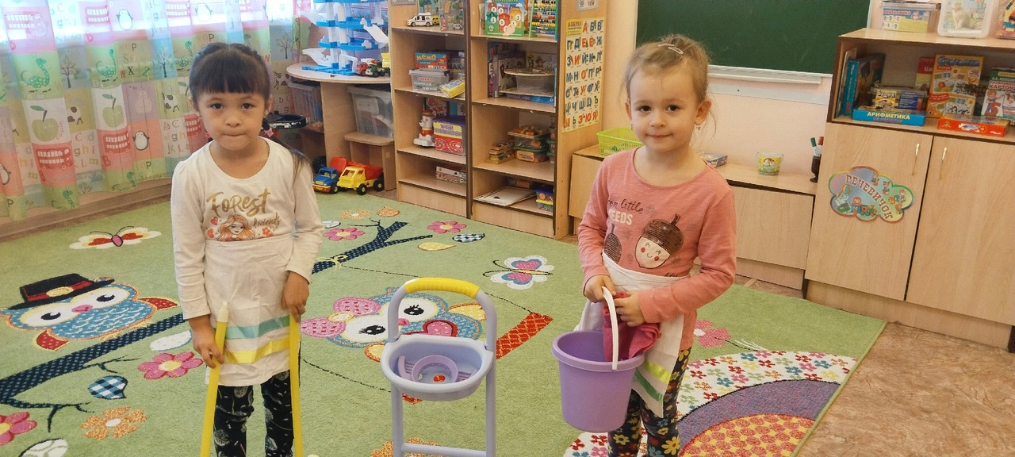
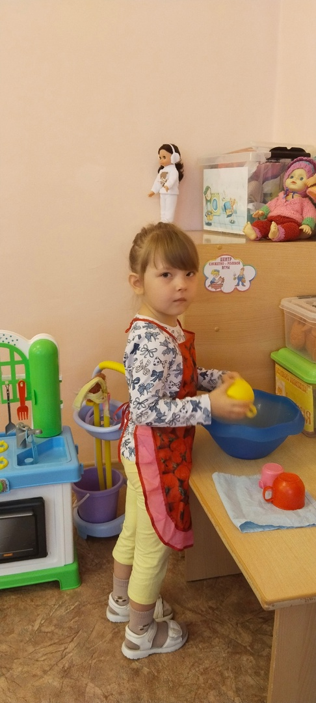
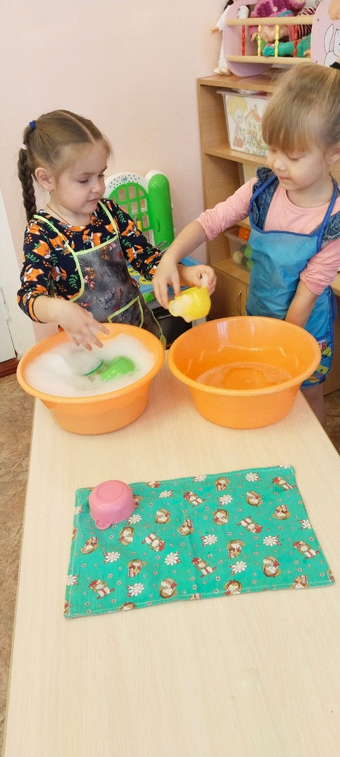
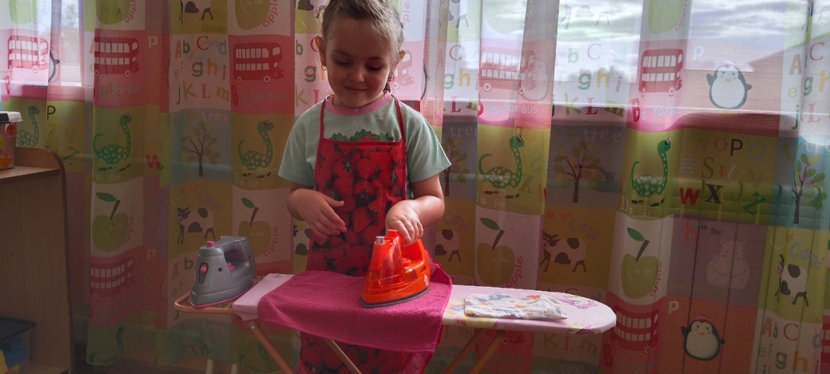
«Дружно весело живем, все невзгоды – нипочем!»
Сюжетно-ролевая игра
«Дочки-матери», «Дом», «Семья»
Формирует представление о
содержании социальных ролей
мужчин и женщин, помогает
осознать значение труда родителей
по дому, усваивать навыки
хозяйственного труда.

Slide 13
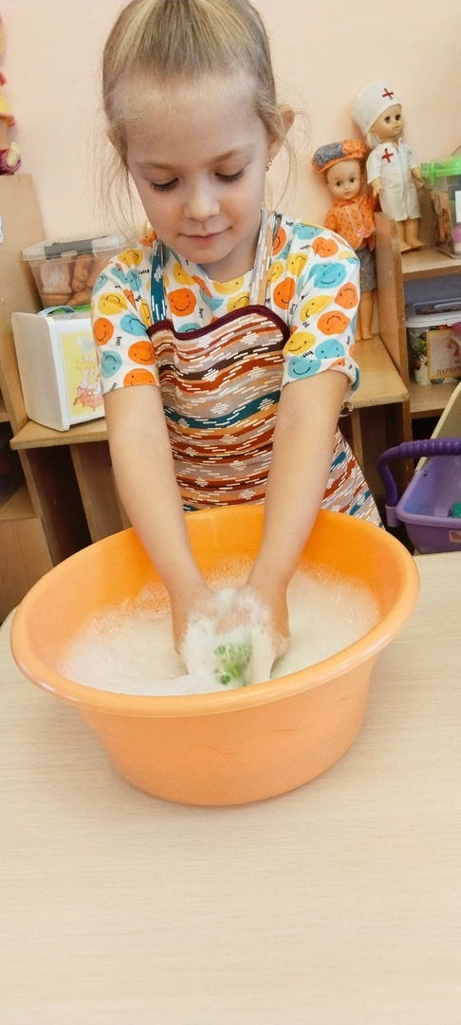
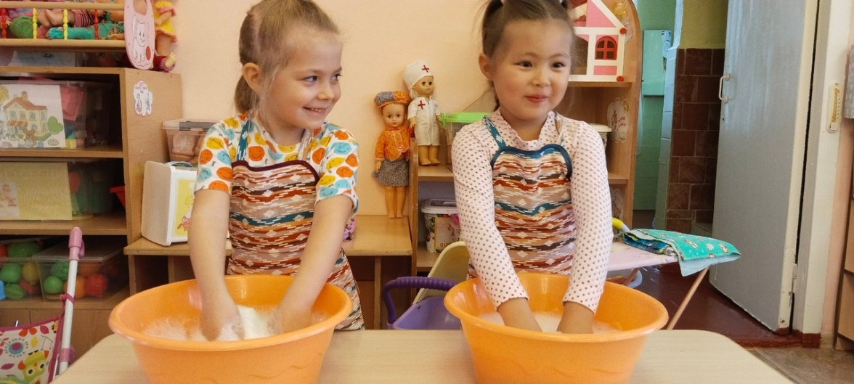
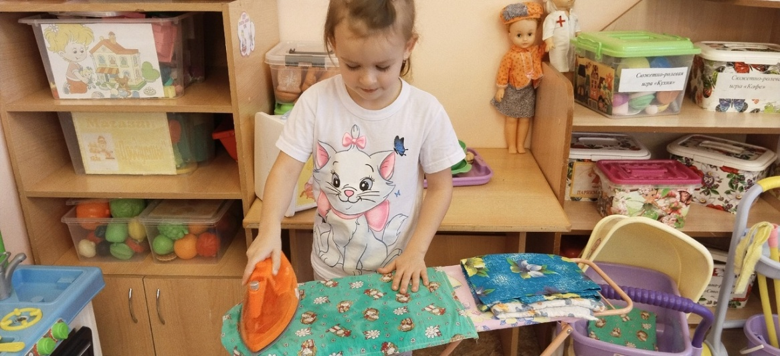

Slide 14
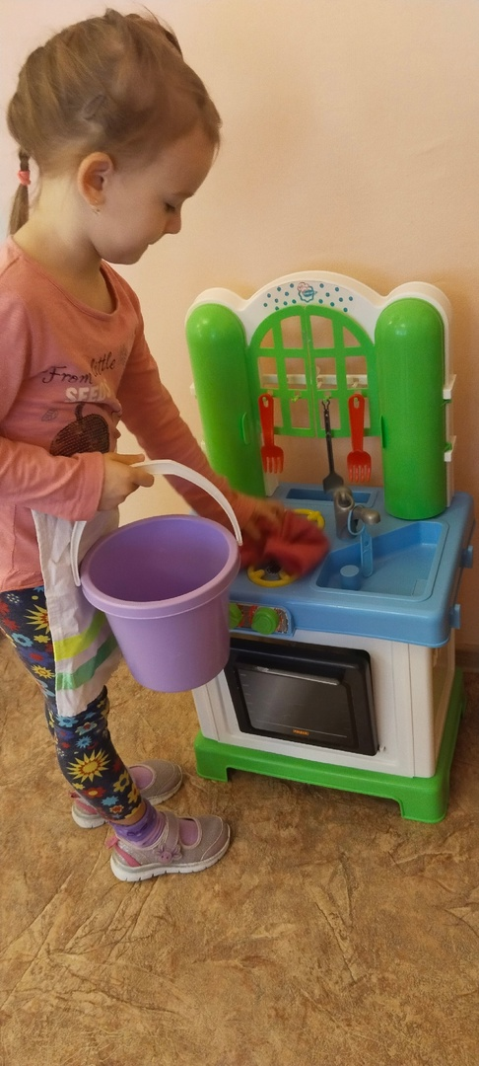
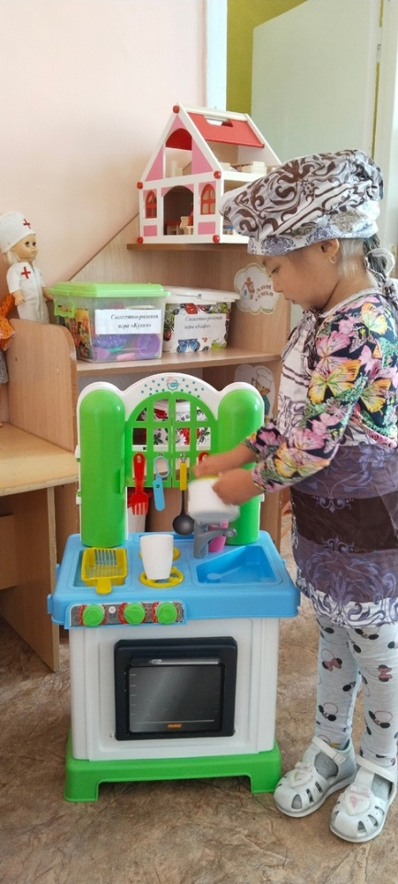
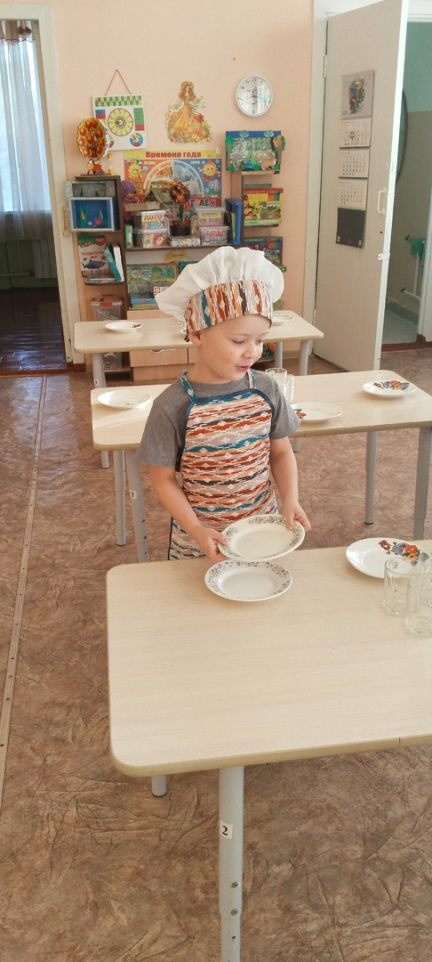
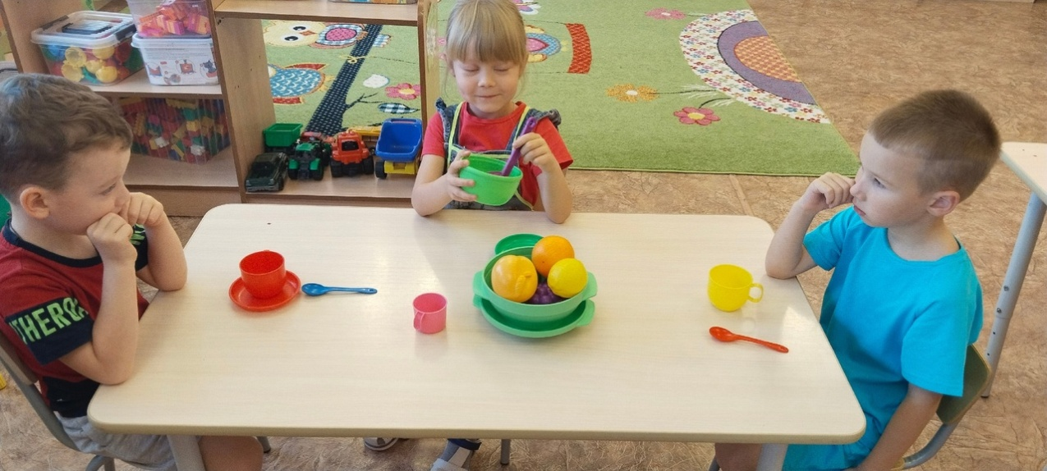

Slide 15
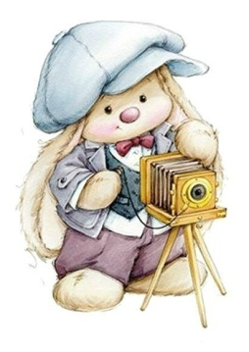
Дошкольники умеют проявлять дружелюбие, предупредительность, внимание, вежливость, заботливость
При систематическом использовании сюжетно-ролевых игр происходит правильное формирование трудовых навыков .
Выводы
Формируется положительное отношение к труду.
Повышается уровень знаний о мире профессий.

Slide 16
СПАСИБО ЗА ВНИМАНИЕ

